Slide 1
JavaScript: DOM e Eventos
Manipulação de elementos e interações dinâmicas

Slide 2
O que é o DOM?
DOM (Document Object Model) é uma interface de programação para documentos HTML e XML. Ele permite que o JavaScript manipule a estrutura, estilo e conteúdo da página.

Slide 3
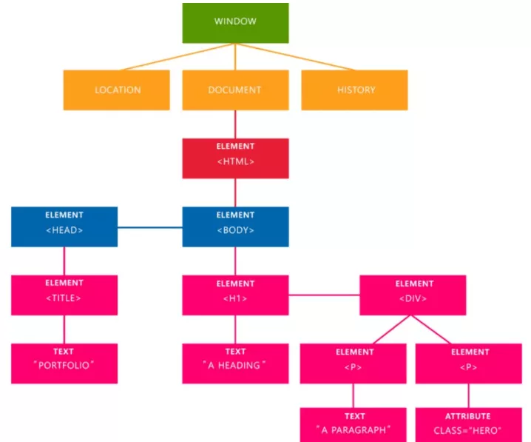
Principais características:
- Representa a página como uma árvore de objetos.
- Permite acessar e manipular elementos dinamicamente
Notes:
O DOM permite acessar e manipular os elementos de uma página web em tempo real, possibilitando a criação de interfaces dinâmicas. Isso inclui a adição, remoção ou modificação de elementos HTML, alteração de estilos CSS e até mesmo a reação a eventos do usuário, como cliques e pressionamento de teclas. Essa interação possibilita a construção de páginas mais interativas e adaptáveis

Slide 4
Selecionando Elementos
Para manipular elementos, você primeiro precisa selecioná-los:
`document.getElementById('id')`: Seleciona um elemento pelo ID.
`document.querySelector('.classe')`: Seleciona o primeiro elemento que corresponde ao seletor CSS.

Slide 5
Selecionando Elementos
`document.querySelectorAll('tag')`: Seleciona todos os elementos que correspondem ao seletor.
`document.getElementsByClassName('classe')`: Seleciona todos os elementos por classe.
`document.getElementsByTagName('tag')`: Seleciona todos os elementos por nome da tag.

Slide 6
Manipulando Elementos
Após selecionar um elemento, você pode manipulá-lo:
Alterar conteúdo:
`element.innerHTML = 'Novo conteúdo';`
Alterar estilos:
`element.style.color = 'blue';`

Slide 7
Manipulando Elementos
Adicionar ou remover classes:
`element.classList.add('nova-classe');`
Alterar atributos:
`element.setAttribute('src', 'imagem.jpg');`
Remover elementos:
`element.remove();`

Slide 8
Métodos importantes para criar e adicionar elementos ao DOM
createElement
Cria um novo elemento HTML, mas ele ainda não é visível até ser inserido no DOM.
Sintaxe:
document.createElement(tagName);
Exemplo:
const novoParagrafo = document.createElement("p");
novoParagrafo.textContent = "Este é um parágrafo criado dinamicamente.";

Slide 9
Métodos importantes para criar e adicionar elementos ao DOM
appendChild
Adiciona um elemento criado ao DOM, como o último filho de um elemento pai.
Sintaxe:
parentNode.appendChild(childNode);
Exemplo:
const container = document.getElementById("container");
// Criar um novo elemento
const novoElemento = document.createElement("p");
novoElemento.textContent = "Conteúdo dinâmico no DOM!";
// Inserir no DOM
container.appendChild(novoElemento);

Slide 10
Métodos importantes para criar e adicionar elementos ao DOM
innerHTML (Alternativa)
Define ou obtém o conteúdo HTML de um elemento. Permite adicionar elementos de forma rápida, mas não é a abordagem mais segura para entradas dinâmicas.
Exemplo:
document.getElementById("container").innerHTML = "<p>Conteúdo inserido com innerHTML.</p>";

Slide 11
Métodos importantes para criar e adicionar elementos ao DOM
insertBefore
Adiciona um elemento antes de um nó filho existente.
Sintaxe:
parentNode.insertBefore(newNode, referenceNode);
Exemplo:
const parent = document.getElementById("container");
const novoElemento = document.createElement("p");
novoElemento.textContent = "Elemento inserido antes.";
const referencia = parent.firstChild;
parent.insertBefore(novoElemento, referencia);

Slide 12
Atividade
Pesquise outros Métodos e Propriedades do DOM como o parent.firstChild

Slide 13
Adicionando elementos em loops
É comum usar createElement e appendChild para criar listas ou elementos repetidos.

Slide 14
Exemplo
const lista = document.createElement("ul");
for (let i = 1; i <= 5; i++) {
const item = document.createElement("li");
item.textContent = `Item ${i}`;
lista.appendChild(item);
}
document.body.appendChild(lista);

Slide 15
Resultado
<ul>
<li>Item 1</li>
<li>Item 2</li>
<li>Item 3</li>
<li>Item 4</li>
<li>Item 5</li>
</ul>

Slide 16
RemoveChild
Sintaxe:
parentElement.removeChild(childElement);
parentElement: O elemento pai que contém o elemento a ser removido.
childElement: O elemento filho que será removido.
Exemplo: const container = document.getElementById("container");
const paragrafo = document.getElementById("paragrafo");
// Remove o parágrafo do elemento pai
container.removeChild(paragrafo);

Slide 17
RemoveChild
Sintaxe:
parentElement.replaceChild(newChild, oldChild);
parentElement: O elemento pai que contém o elemento a ser substituído.
newChild: O novo elemento que substituirá o elemento antigo.
oldChild: O elemento existente que será substituído.
Exemplo: const container = document.getElementById("container");
const antigo = document.getElementById("antigo");
// Cria um novo elemento
const novo = document.createElement("p");
novo.textContent = "Texto novo";
// Substitui o parágrafo antigo pelo novo
container.replaceChild(novo, antigo);

Slide 18
O que são Eventos?
Eventos são ações ou ocorrências que acontecem no navegador e podem ser capturadas pelo JavaScript.
Exemplos:
Clique do mouse (`click`)
Movimento do mouse (`mousemove`)
Pressionar uma tecla (`keydown`, `keyup`)
Carregamento da página (`load`)
Submissão de formulário (`submit`)

Slide 19
Como Lidar com Eventos
Você pode adicionar eventos aos elementos de duas formas:
Usando atributos HTML:
`<button onclick='minhaFuncao()'>Clique aqui</button>`
Usando JavaScript:
element.addEventListener('click', () => {
console.log('Clicado!');
});

Slide 20
Delegação de Eventos
Delegação de Eventos é uma técnica em JavaScript que permite que você gerencie eventos de vários elementos filhos através de um único manipulador de eventos no elemento pai.

Slide 21
Delegação de Eventos
Delegação de eventos permite que um único manipulador trate eventos de múltiplos elementos.
Exemplo:
document.querySelector('#lista').addEventListener('click', (event) => {
if (event.target.tagName === 'LI') {
console.log('Item clicado:', event.target.textContent);
}
});
Isso é útil para elementos
criados dinamicamente.

Slide 22
Por que a delegação de eventos é útil para elementos criados dinamicamente?

Slide 23
Por que a delegação de eventos é útil para elementos criados dinamicamente?
Elementos futuros são capturados

Slide 24
Por que a delegação de eventos é útil para elementos criados dinamicamente?
Elementos futuros são capturados:
Quando novos elementos são adicionados ao DOM (por exemplo, via appendChild ou innerHTML), eles não herdam automaticamente os manipuladores de eventos.
Com a delegação de eventos, você adiciona o manipulador em um elemento pai comum que já existia. Esse manipulador pode "ouvir" os eventos disparados pelos novos elementos, pois o evento propaga para cima (bubbling).

Slide 25
Por que a delegação de eventos é útil para elementos criados dinamicamente?
Elementos futuros são capturados
Menor consumo de memória

Slide 26
Por que a delegação de eventos é útil para elementos criados dinamicamente?
Menor consumo de memória
Em vez de adicionar múltiplos manipuladores de eventos para cada elemento individualmente, você adiciona apenas um no contêiner pai. Isso economiza memória e reduz a complexidade do código.

Slide 27
Por que a delegação de eventos é útil para elementos criados dinamicamente?
Elementos futuros são capturados
Menor consumo de memória:
Código mais simples e fácil de manter:

Slide 28
Por que a delegação de eventos é útil para elementos criados dinamicamente?
Código mais simples e fácil de manter:
Em vez de rastrear quais elementos precisam de eventos associados, você escreve uma lógica única no contêiner pai que trata os eventos para todos os elementos filhos.

Slide 29
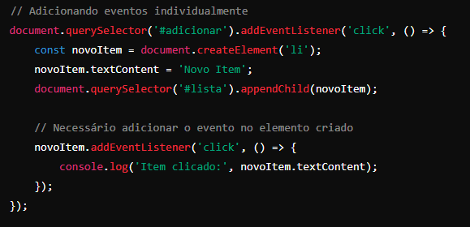
Exemplos:
Sem Delegação:
Você teria que adicionar um evento de clique a cada <li>:
javascript
Copiar código

Slide 30
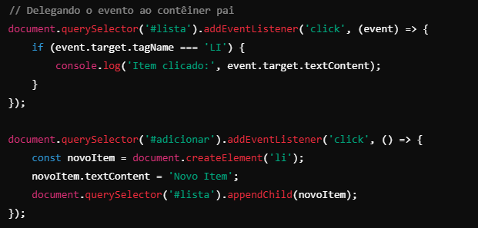
Exemplos:
Com Delegação:
Você adiciona o evento apenas no <ul>:
javascript
Copiar código

Slide 31
Quando usar?
Listas ou tabelas com muitos itens.
Elementos que são adicionados ou removidos dinamicamente ao DOM.
Sempre que quiser evitar múltiplos manipuladores de eventos no mesmo conjunto de elementos.

Slide 32
Por que utilizando Delegação é melhor?
Escalabilidade: Não importa quantos elementos li forem criados, o evento é tratado pelo #lista.
Performance: Apenas um manipulador é usado para todos os itens, em vez de criar um novo manipulador para cada item.
Facilidade de manutenção: O código é mais limpo e reduzido.

Slide 33
Prática - Lista Dinâmica com Adicionar e Remover Itens
1. Crie uma lista dinâmica onde os itens podem ser adicionados ou removidos.
2. Use `addEventListener` para capturar cliques nos botões de adicionar e remover.
3. Estilize os itens adicionados dinamicamente.

Slide 34
Passo a Passo
Estrutura HTML:
Um campo de entrada para adicionar o texto do item.
Um botão para adicionar o item à lista.
Uma lista onde os itens serão exibidos.
Notes:
<!DOCTYPE html>
<html lang="en">
<head>
<meta charset="UTF-8">
<meta name="viewport" content="width=device-width, initial-scale=1.0">
<title>Lista Dinâmica</title>
<link rel="stylesheet" href="styles.css">
</head>
<body>
<div class="container">
<h1>Lista Dinâmica</h1>
<div class="form">
<input type="text" id="itemInput" placeholder="Digite um item" />
<button id="addItem">Adicionar Item</button>
</div>
<ul id="itemList"></ul>
</div>
<script src="script.js"></script>
</body>
</html>

Slide 35
Passo a Passo
Estilização com CSS:
Diferencie visualmente os itens da lista.
Destaque os botões de remoção com cores e efeitos ao passar o mouse.
Notes:
body {
font-family: Arial, sans-serif;
background-color: #f9f9f9;
margin: 0;
padding: 0;
display: flex;
justify-content: center;
align-items: center;
height: 100vh;
}
.container {
text-align: center;
width: 300px;
}
h1 {
color: #333;
}
.form {
margin-bottom: 20px;
}
#itemInput {
padding: 10px;
width: 70%;
border: 1px solid #ccc;
border-radius: 4px;
}
#addItem {
padding: 10px 15px;
background-color: #28a745;
color: white;
border: none;
border-radius: 4px;
cursor: pointer;
}
#addItem:hover {
background-color: #218838;
}
#itemList {
list-style-type: none;
padding: 0;
}
#itemList li {
display: flex;
justify-content: space-between;
align-items: center;
padding: 10px;
margin: 5px 0;
background-color: #fff;
border: 1px solid #ddd;
border-radius: 4px;
box-shadow: 0 2px 5px rgba(0, 0, 0, 0.1);
}
#itemList li button {
background-color: #dc3545;
color: white;
border: none;
padding: 5px 10px;
border-radius: 4px;
cursor: pointer;
}
#itemList li button:hover {
background-color: #c82333;
}

Slide 36
Passo a Passo
JavaScript para Lógica:
Adicionar eventos ao botão "Adicionar" para criar novos itens.
Adicionar um botão "Remover" para cada item.
Usar delegação de eventos para geren-
ciar a remoção de itens.
Notes:
// Selecionar elementos do DOM
const input = document.getElementById('itemInput');
const addButton = document.getElementById('addItem');
const itemList = document.getElementById('itemList');
// Função para adicionar um item
function addItem() {
const itemText = input.value.trim();
if (itemText === '') {
alert('Por favor, digite algo!');
return;
}
// Criar o elemento <li> e botão
const li = document.createElement('li');
li.textContent = itemText;
const removeButton = document.createElement('button');
removeButton.textContent = 'Remover';
removeButton.classList.add('remove-button');
// Adicionar o botão ao <li>
li.appendChild(removeButton);
// Adicionar o <li> à lista
itemList.appendChild(li);
// Limpar o campo de entrada
input.value = '';
}
// Função para remover um item
function removeItem(event) {
if (event.target.tagName === 'BUTTON') {
const li = event.target.parentElement;
itemList.removeChild(li);
}
}
// Adicionar evento ao botão "Adicionar"
addButton.addEventListener('click', addItem);
// Delegação de eventos para remover itens
itemList.addEventListener('click', removeItem);

